Slide 1

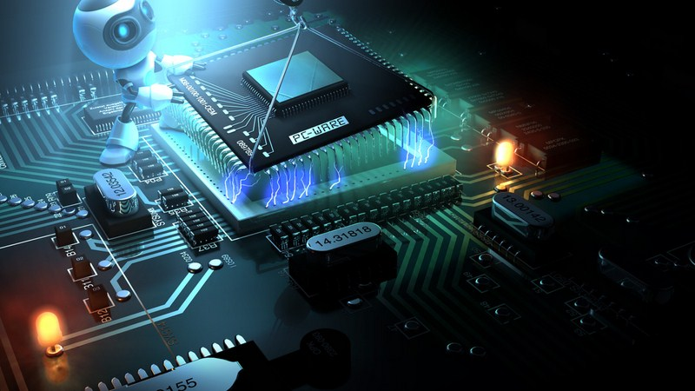
LENGUAJE ENSAMBLADOR (7°A-ICI)
Mtro. en Ing. Armando Álvarez Fdez.
Ago-2024

Slide 2
LENGUAJE ENSAMBLADOR
INTRODUCCIÓN
ALGUNAS MALAS REPUTACIÓNES O IMPRESIONES ERRONEAS QUE LA GENTE TIENE DEL LENGUAJE ENSAMBLADOR:
Es difícil de aprender.
Es duro de leer o entender.
Es difícil de depurar.
Es difícil de mantener.
Es difícil de escribir.
Ocupa mucho tiempo el programar.
Los compiladores mejorados eliminan la necesidad de lenguaje ensamblador.
Las computadoras actuales son tan rápidas que eliminan la necesidad de usar ensamblador.
Si quieres más velocidad, mejora el algoritmo, en lugar de usar el ensamblador.

Slide 3
IMPRESIONES ERRONEAS O MALA REPUTACIÓN DEL LENGUAJE ENSAMBLADOR:
Las PC_{s} de hoy tienen tanta memoria que no es importante utilizar ensamblador.
El lenguaje ensamblador no tiene portabilidad.
Es un lenguaje imperfecto y con muchas carencias.

Slide 4
LO QUE SI ES CORRECTO SABER DEL LENGUAJE ENSAMBLADOR
USAR ENSAMBLADOR ES…
VELOCIDAD (Los programas se agilizan hasta 5 o 10 veces más rápidos).
ESPACIO REDUCIDO (los programas se hacen mas cortos, Ejem. hasta 50% menos gasto de memoria).
CAPACIDAD (se pueden hacer cosas que son difíciles o imposibles en Leng. de alto nivel).

Slide 5

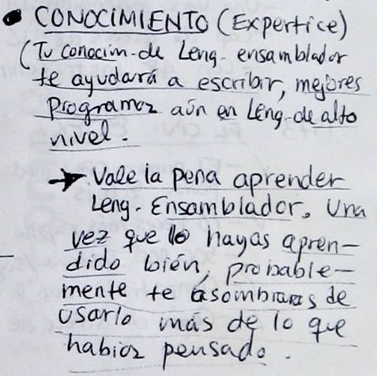

Slide 6
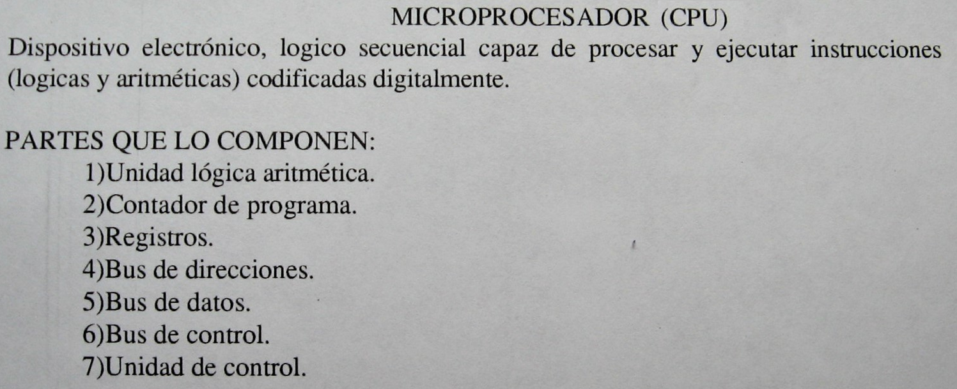
¿Qué es un CPU (Central Processing Unit) Y cuales sus componentes básicos? (Unidad Central de Procesamiento ó Microprocesador)

Slide 7
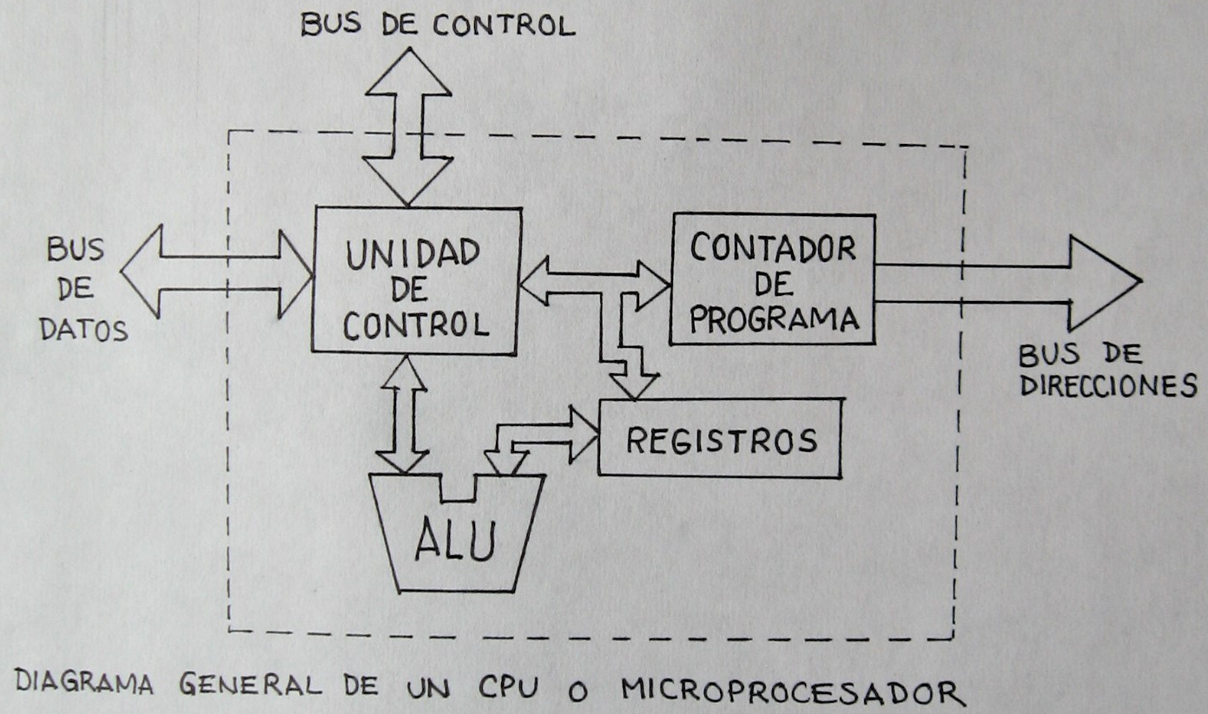
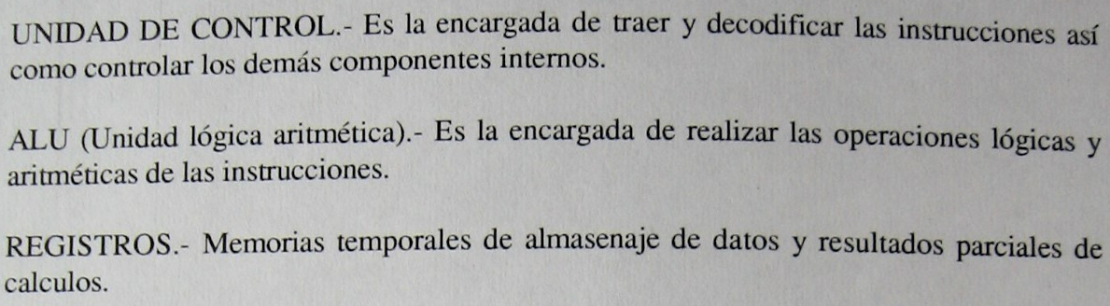

Slide 8

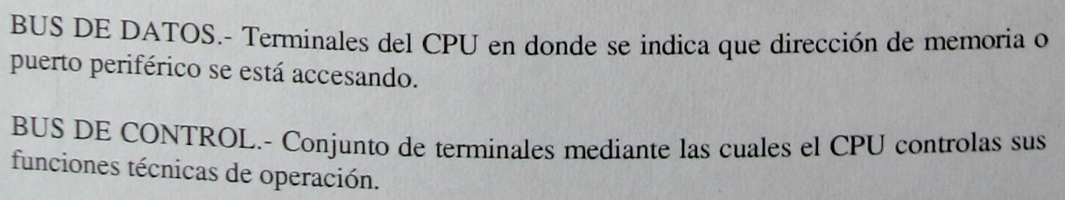

Slide 9
UNIDAD TEMÁTICA I EVOLUCIÓN DE LOS MICROPROCESADORES DE INTEL

Slide 10
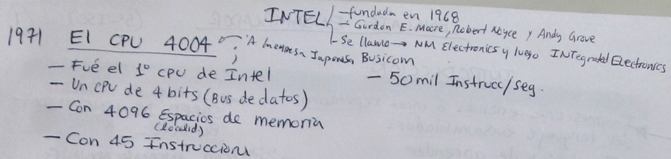
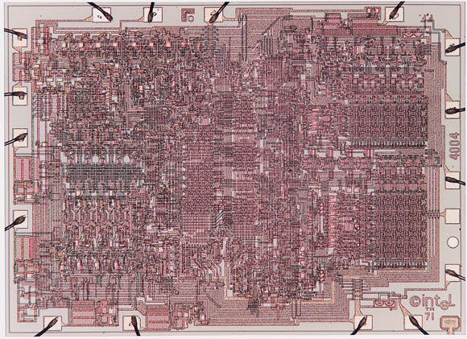
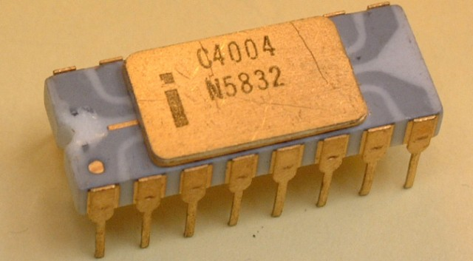
UNIDAD TEMÁTICA I EVOLUCIÓN DE LOS MICROPROCESADORES DE INTEL

Slide 11
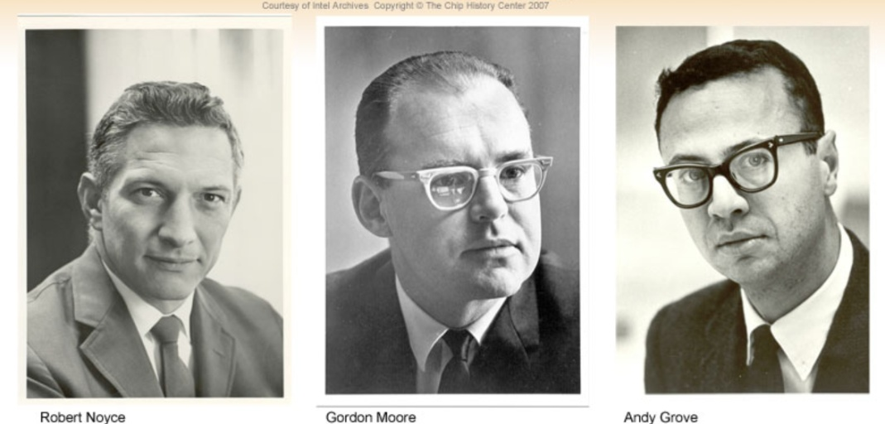
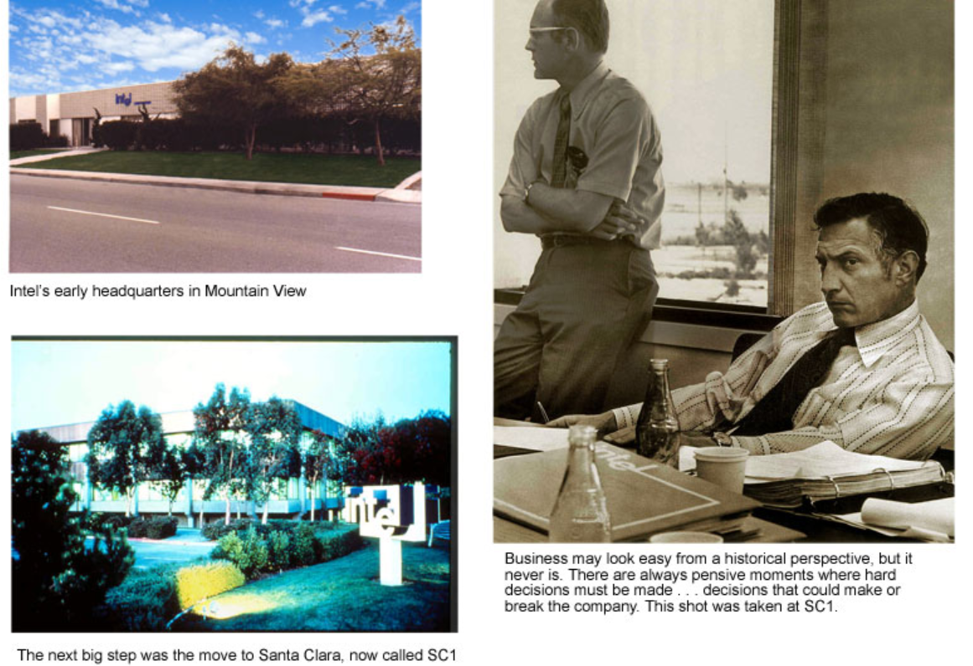
Fundación de INTEL

Slide 12
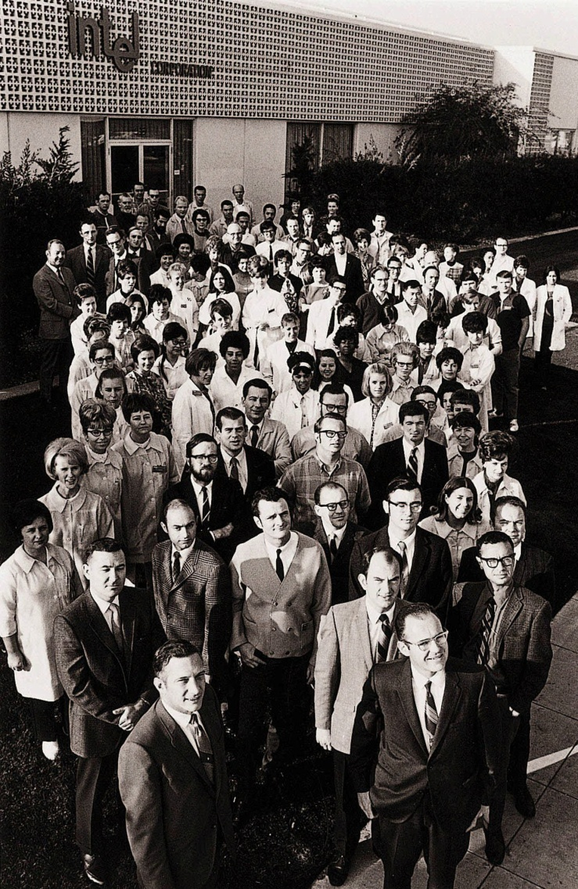
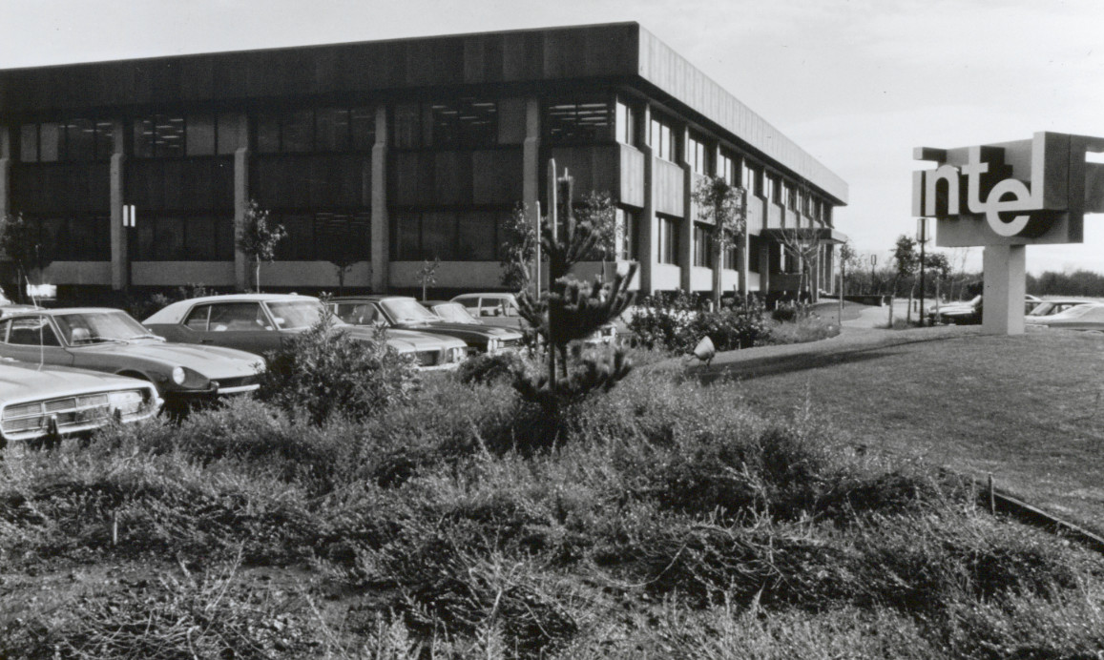
Inicios de Intel

Slide 13
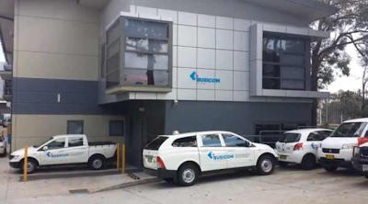
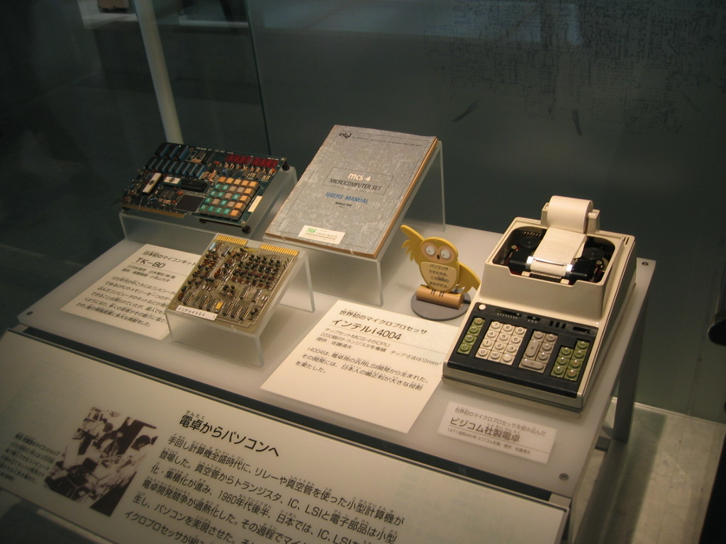
EMPRESA JAPONESA BUSICOM QUE USO EL PRIMER CPU 4004

Slide 14
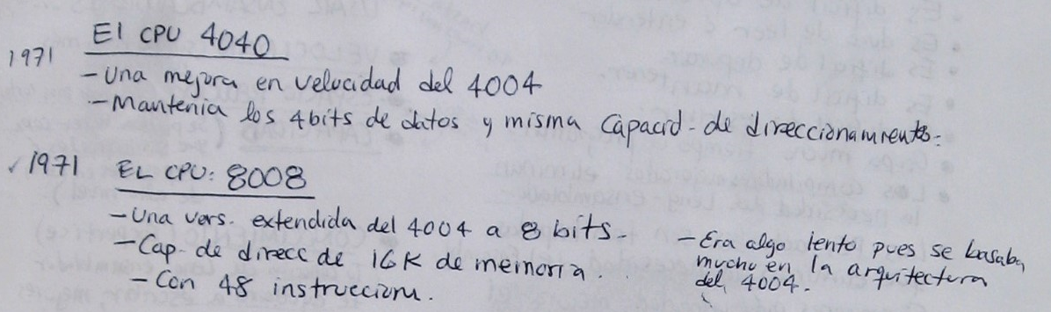
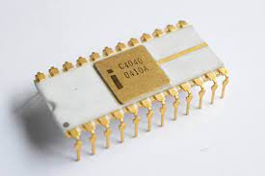
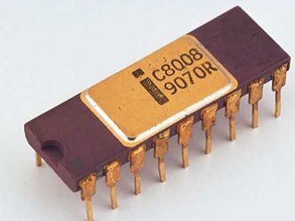
EVOLUCIÓN DE LOS MICROPROCESADORES DE INTEL

Slide 15
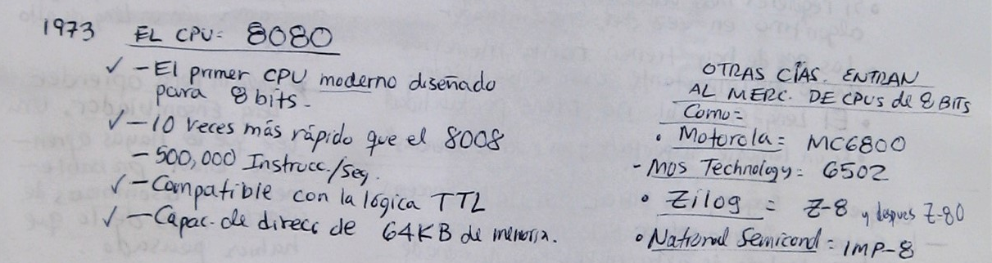
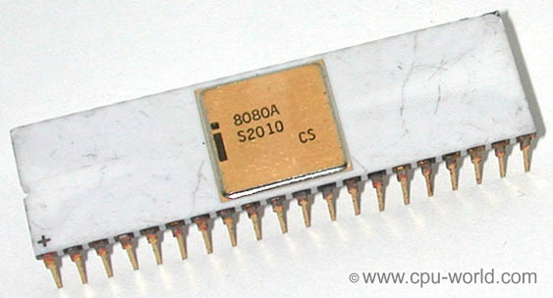
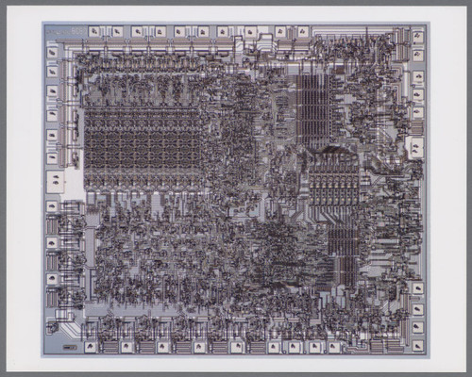
EVOLUCIÓN DE LOS MICROPROCESADORES DE INTEL

Slide 16
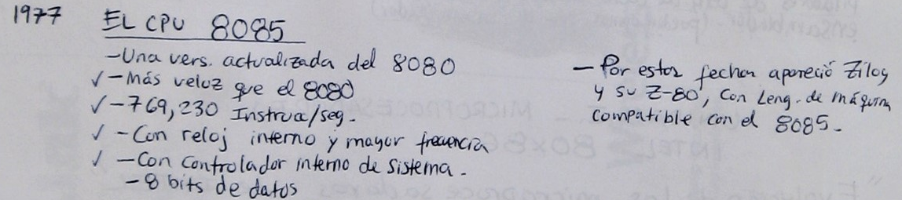
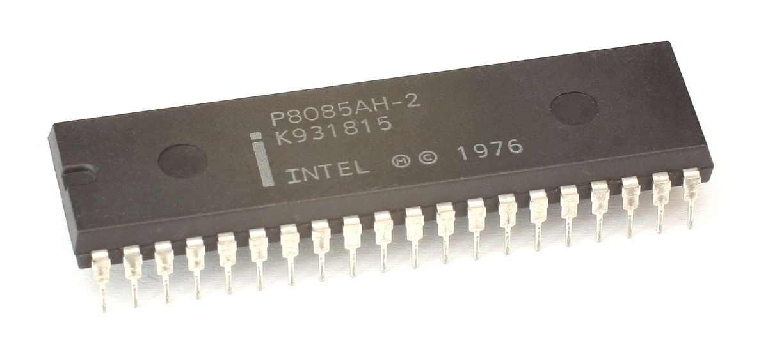

Slide 17
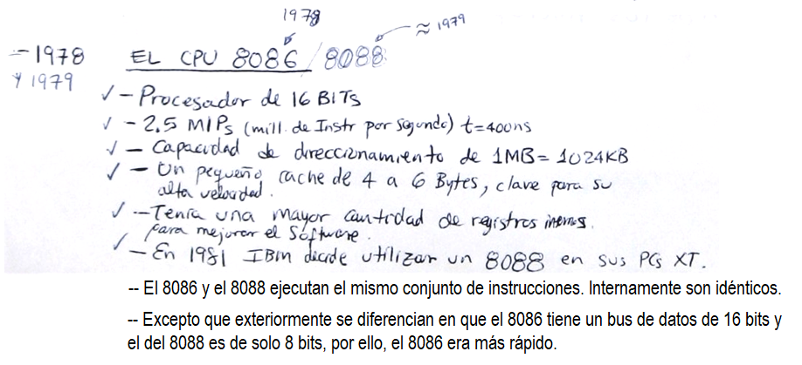
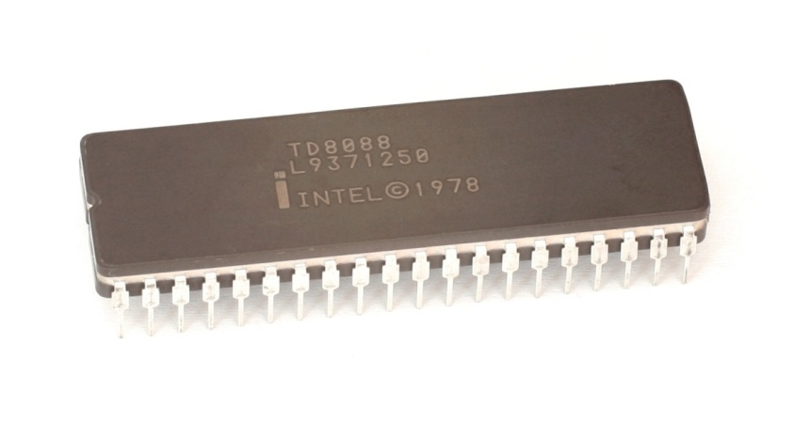
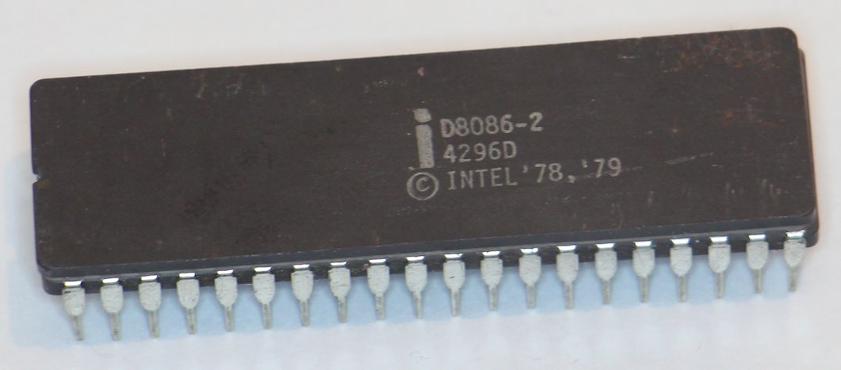
EVOLUCIÓN DE LOS MICROPROCESADORES DE INTEL

Slide 19
APENDICES

